Slide 1
Auditorias de BDs
Antonio Espín Herranz

Slide 2
Auditoria
Es el proceso que permite medir, asegurar, demostrar, monitorear y registrar los accesos a la información en las bases de datos incluyendo la capacidad de determinar:
Quién accede a los datos,
Cuando, se accedió a los datos,
Desde qué tipo de dispositivo o aplicación,
Desde que ubicación en la red, c
Cuál fue la sentencia SQL ejecutada y
Cuál fue el efecto del acceso a la base de datos.

Slide 3
Auditoria
La auditoría de base de datos no es más que un proceso de control de la información que posee una organización, con fines estadísticos y sobre todo de seguridad,
Con respecto a las transacciones (INSERT, UPDATE, DELETE) que se realizan.

Slide 4
Sistemas para auditar BD PostgreSQL
Los sistemas para realizar auditorías pueden ser de dos tipos:
En los ficheros de log del servidor.
O basados en disparadores (triggers)

Slide 5
Auditoria en logs del servidor - pros y contras
Puede ser sencilla de implementar
Pero no es una buena idea por:
El log actúa sobre todo el servidor, no sólo sobre la base de datos que queramos auditar, y tampoco filtra por objetos por lo que los ficheros de log se volverían inmensos.
El log es volátil por lo que tendrás que implementar un proceso que extraiga las pistas de auditoría del log para conservarlas en ficheros permanentes y además eliminar de esos ficheros el «ruido».
Las sentencias que se hayan ejecutado y fallen no tendrán un efecto en la base de datos sin embargo podría ser considerada por error una pista de auditoría válida.

Slide 6
Auditoria basada en triggers - pros y contras
Realizados de una forma programática: uso de plpgsql, dblink, triggers y funciones.
Forma nativa en PostgreSQL podríamos utilizar disparadores para grabar en tablas, los eventos que ocurran y que sean de interés para la auditoría, sobre los objetos concretos que se precisan auditar. Incluso de campos concretos de unas determinadas tablas.
Con este sistema también podemos formar la pista de auditoría exacta, con la información tan detallada como sea preciso.
Hay que programar, pero es flexible y se puede adaptar a nuestras necesidades.

Slide 7
Herramientas externas
Basada en Triggers:
2ndQuadrant ha implementado un sistema de auditoría basado en triggers, listo para instalar y utilizar, llamado audit-trigger 91 plus, que podrías considerar si buscas una herramienta libre y evitarte el trabajo de tener que desarrollarla.
Enlace Git: https://github.com/2ndQuadrant/audit-trigger
Basada en Logs:
pgAudit tiene dos modos de funcionamiento:
registro de auditoría a nivel de sesión y
por si estamos interesados en una amplia colección de eventos de la sesión, independientemente de los objetos de los que se trate
registro de auditoría a nivel de objetos,
o si estamos interesados únicamente en registrar las acciones sobre algunas relaciones o sobre determinados campos de dichas relaciones.
En ambos casos, la pista de auditoría se graba en el log con la etiqueta AUDIT y en formato CSV, lo cual facilita la tarea de reconocer las pistas de auditoría del resto de eventos del sistema y permite su exportación sencilla a unos ficheros Excel o a una tabla de base de datos.
https://www.pgaudit.org/
Enlace Git: https://github.com/pgaudit/pgaudit

Slide 8
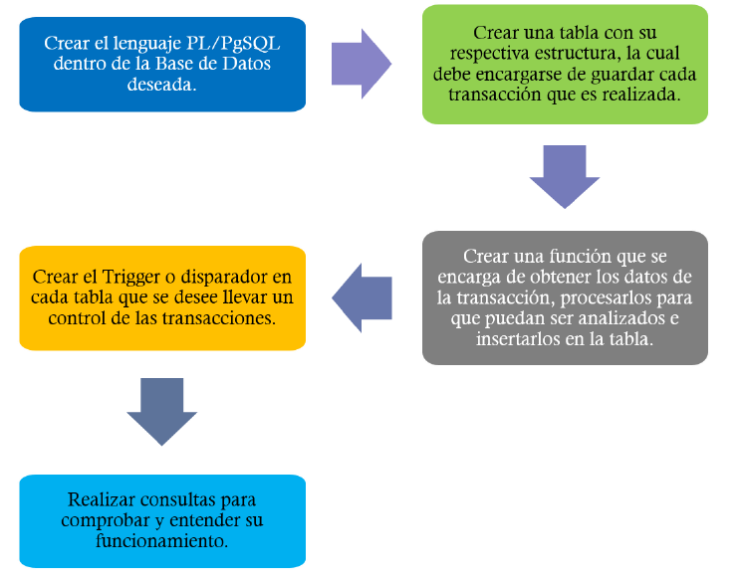
Auditoria basada en triggers

Slide 9
Esquema
OPERACIONES
INSERT, UPDATE y DELETE
Otra base de datos
TABLAS
ESCUCHAR MODIFICACIONES
EN LAS TABLAS
Base de datos
Auditoria
Tabla_auditoria
GRABAR UN REGISTRO
Trigger
Function Trigger
DBLINK

Slide 10
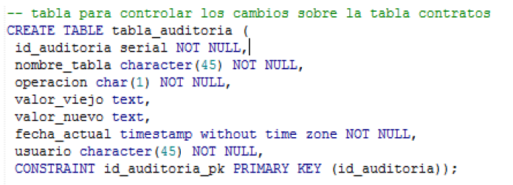
BD para auditoria
Activar la extensión dblink

Slide 11
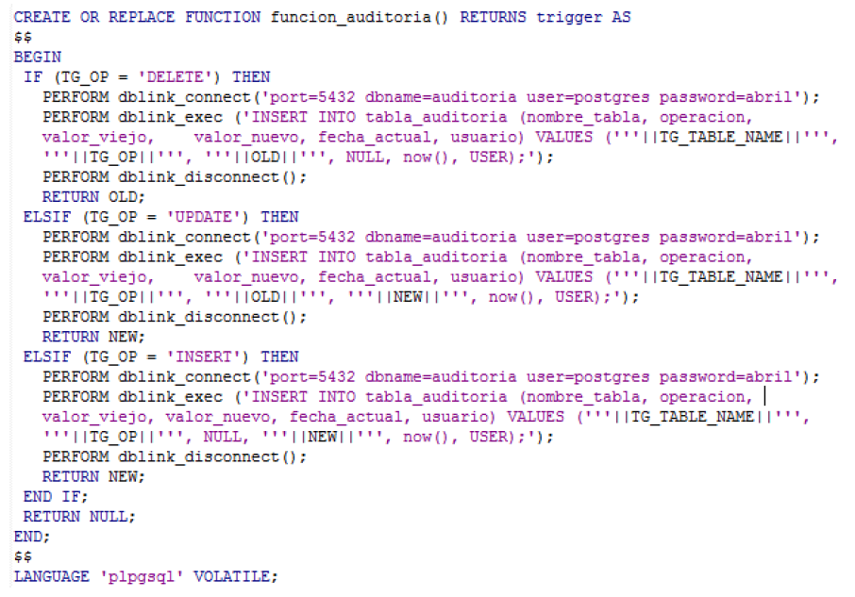
Function
PERFORM nos sirve para llamar
a funciones que no devuelven nada
y tampoco tenemos que almacenar
nada.

Slide 12
Trigger
create trigger tbl_atributos_tg_audit
after insert or update or delete
on "Contrato"
for each row execute procedure funcion_auditar();

Slide 13
Fuentes
PDF: Administración-bases-de-datos.pdf
https://dbasinapuros.com/sistemas-para-auditar-bases-de-datos-postgresql/

